Slide 1





Khởi động
Học sinh phải có thái độ, cách ứng xử như thế nào để thể hiện sự kính trọng với thầy, cô giáo?

Slide 2


Đạo đức
Bài 2: Kính trọng thầy cô giáo
(Tiết 2)

Slide 3
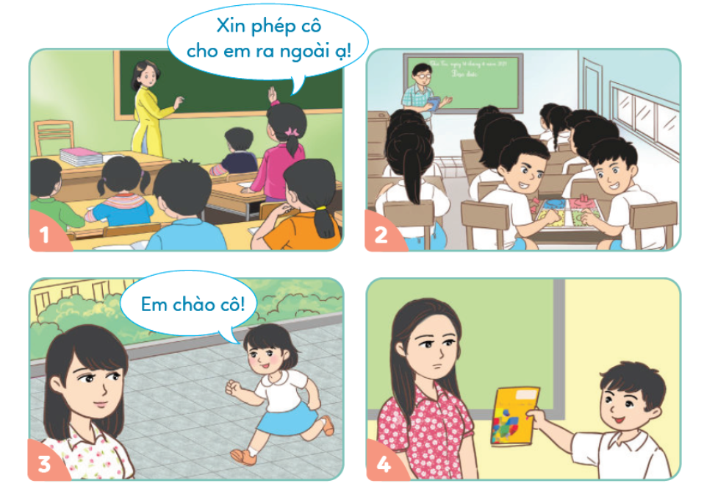

Theo em, những việc làm của các bạn đã thể hiện sự kính trọng thầy, cô giáo hay chưa?

Slide 4


Xử lí tình huống theo nhóm 4

Slide 5
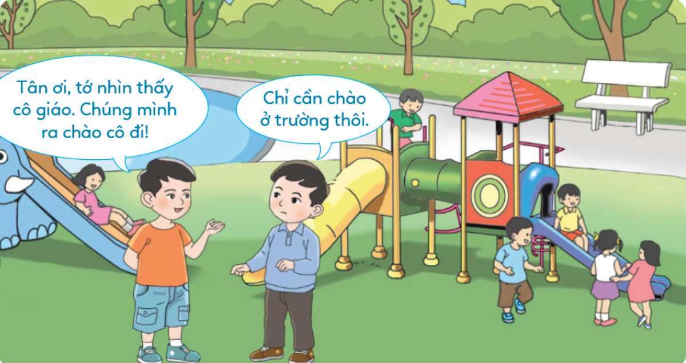

Tình huống 1
Nếu em là bạn của Tân, em sẽ khuyên Tân điều gì?

Slide 6
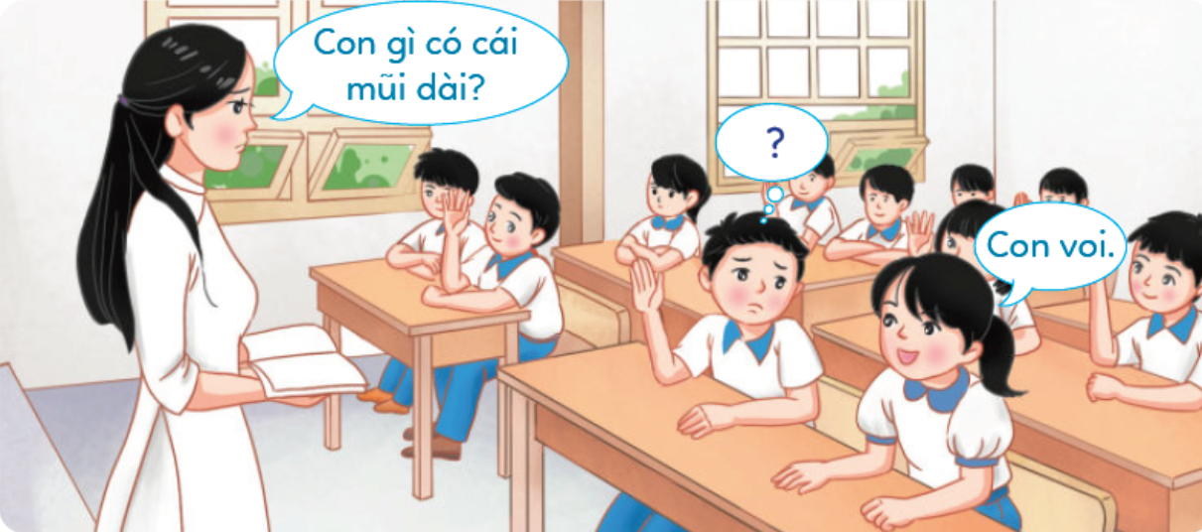
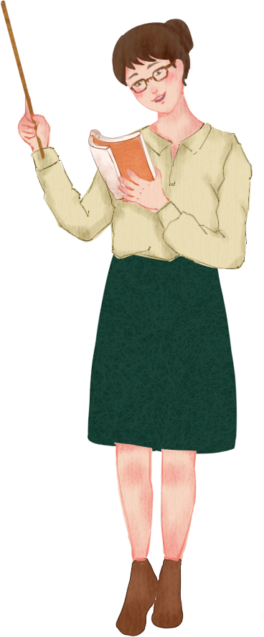
Tình huống 2
Nếu ngồi cạnh bạn nói leo, em sẽ khuyên bạn điều gì?

Slide 7

Em đã và sẽ làm gì để thể hiện sự kính trọng thầy, cô giáo?

Slide 8

1
Khi gặp thầy, cô giáo, em sẽ làm thế nào?
2
Nhân những ngày lễ, con sẽ nói lời
chúc mừng như thế nào?
3
Khi muốn nói lời đề nghị với thầy, cô
giáo, em sẽ nói thế nào?

Slide 9
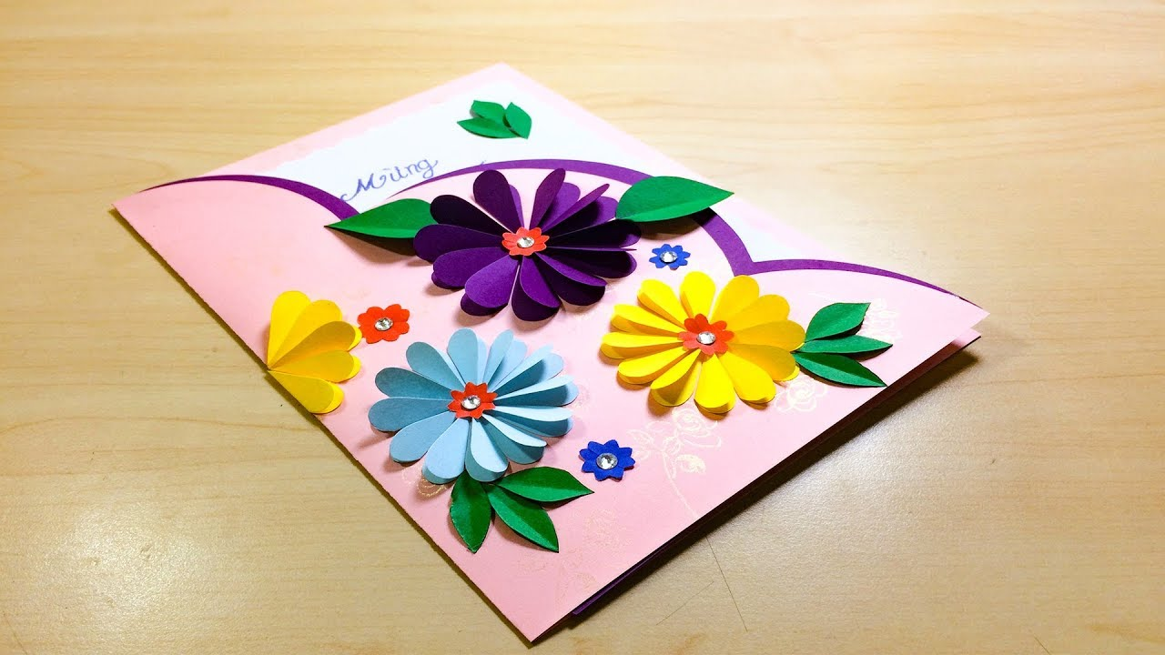
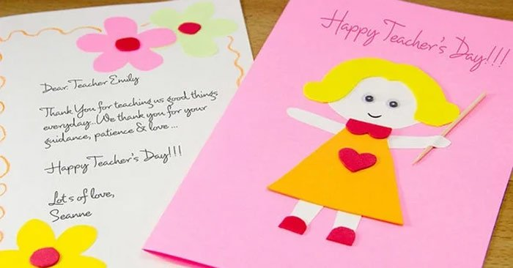
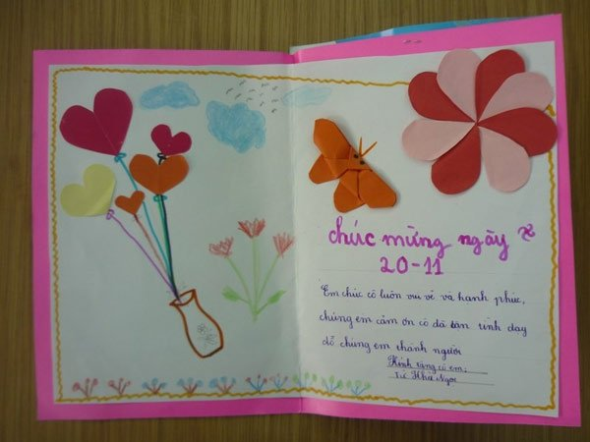


Slide 10

Viết lời yêu thương

Slide 11
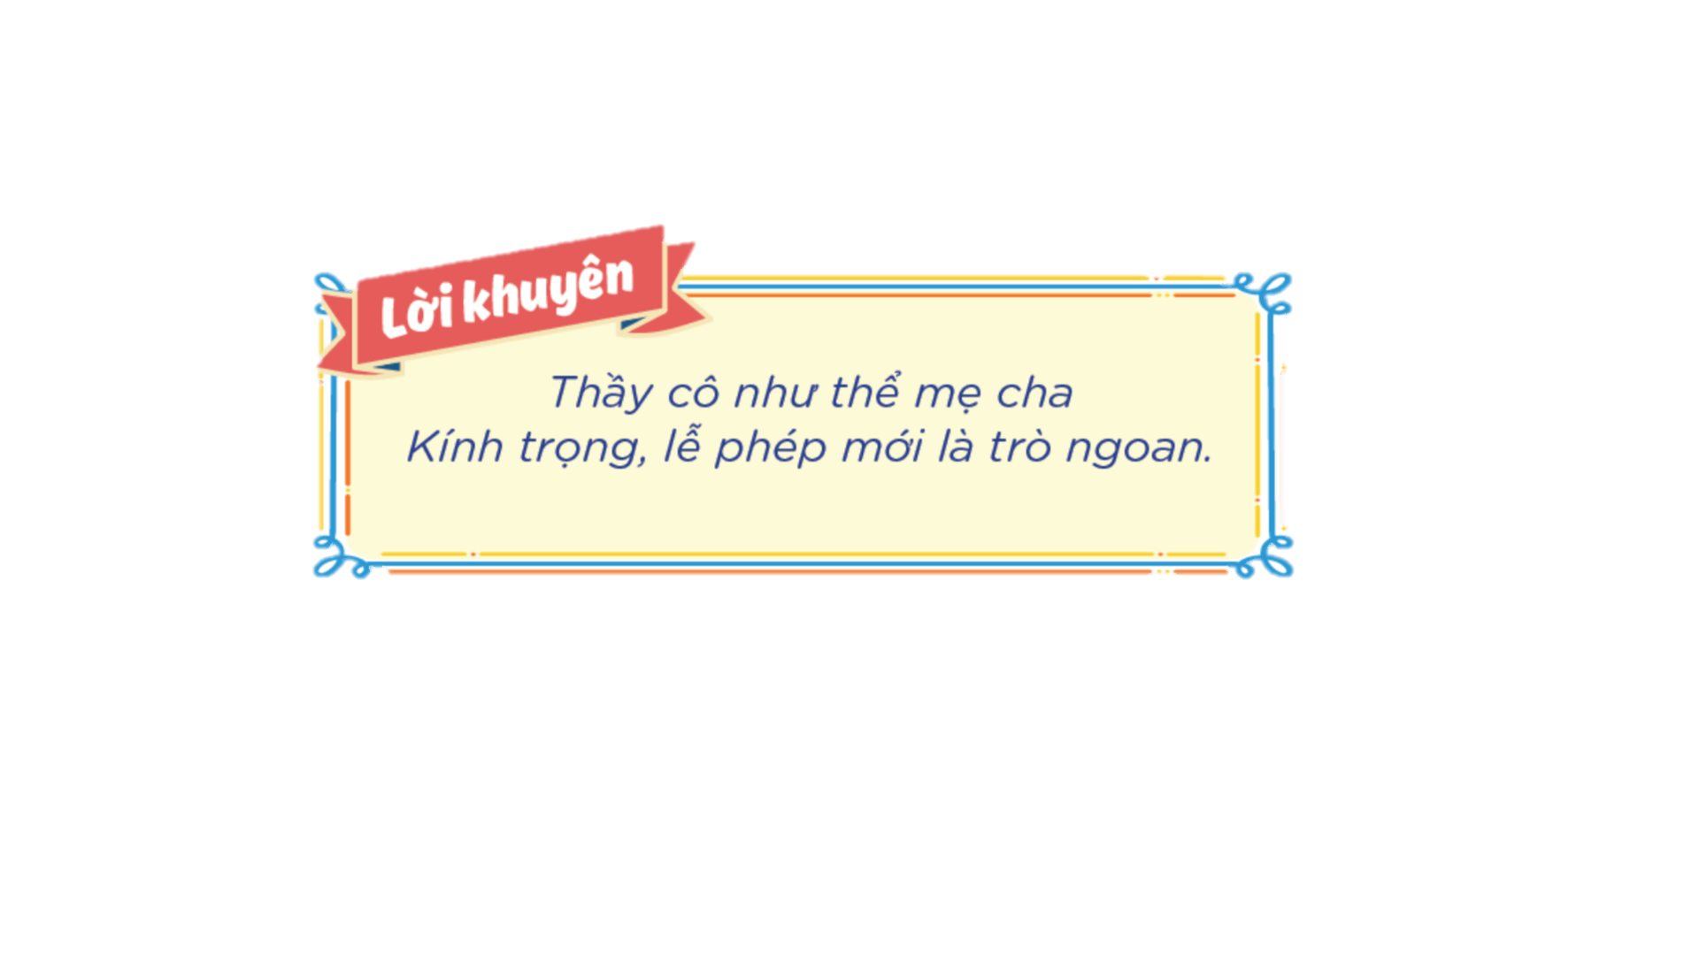

Slide 12




Chào các con!

